Slide 1

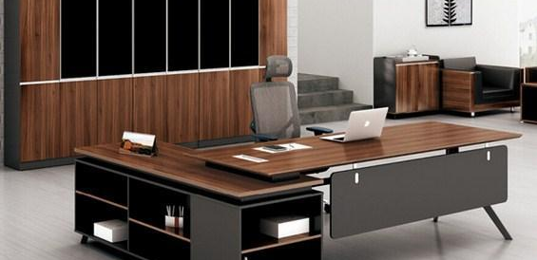

Administrasi
PERKANTORAN
Modern
Pengampu Mata Kuliah:
Muhammad Darwis & Nazaruddin H.
Pendidikan Administrasi Perkantoran
JIA FIS UNM

Slide 2
CP-1
Capaian Pembelajaran Sikap
  Mahasiswa mampu melaksanakan prosedur administrasi perkantoran modern
  Mahasiswa mampu mengklasifikasikan
  kegiatan administrasi perkantoran modern
Mahasiswa mampu membentuk pendapat
mengenai persoalan administrasi perkantoran modern

Slide 3
CP-2
Capaian Pembelajaran Pengetahuan
  Mahasiswa mampu menjabarkan ruang lingkup administrasi perkantoran modern
  Mahasiswa mampu mengaplikasikan
  prinsip-prinsip administrasi perkantoran modern yang baik.
  Mahasiswa mampu mengaplikasikan
  prosedur administrasi perkantoran
  modern.
Mahasiswa mampu mengaplikasikan
tata ruang perkantoran

Slide 4
CP-3
Capaian Pembelajaran Keterampilan
Mahasiswa mampu mengembangkan
serta merumuskan standar tata ruang
kantor yang dapat digunakan di beberapa instansi publik.
Mahasiswa mampu mengelola
administrasi perkantoran modern yang
sering terjadi pada instansi publik

Slide 5
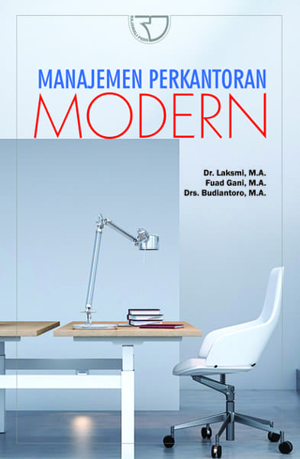
BIDANG KAJIAN
Administrasi Perkantoran Modern akan membahas beberapa materi, antara lain:
1
2
Konsep Dasar APM
Kegiatan dan Aspek APM
3
4
Peranan dan Kewajiban Manajer Kantor
Organisasi
Kantor
5
6
Azas tata Ruang Kantor
Sistem Penataan Kantor

Slide 6
BIDANG KAJIAN
Administrasi Perkantoran Modern akan membahas beberapa materi, antara lain:
7
8
Korespondensi dalam MP
Tata Ruang Kantor
9
10
Penataan Perlengkapan Kantor
Penataan Arsip
11
12
Pemanfaatan TI dalam MP
Tata Kerja, Prosedur & Sistem Kerja

Slide 7
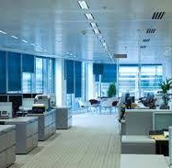
BIDANG KAJIAN
Administrasi Perkantoran Modern akan membahas beberapa materi, antara lain:
13
Efisiensi Pekerjaan Kantor
14
Kesehatan dan Keselamatan Kerja
Kewajiban dan Hak Mahasiswa, serta Penilaian Hasil Belajar

Slide 8

Terima Kasih
Wassalam

